Slide 1
ViT / Swin-T

Slide 2
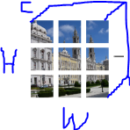

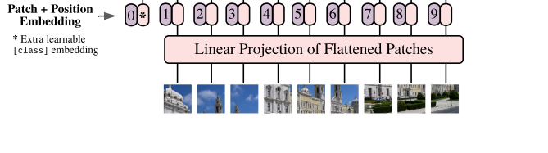

ViT
짤막한 설명
• 요약 : Input - 이미지를 split 한 Patch Flatten+ position embedding
Output – Encoder에 MLP Head 부착.
Original IMG :
Splited & Flattened IMG :
each res : (P , P)
num of patch : N

Slide 3
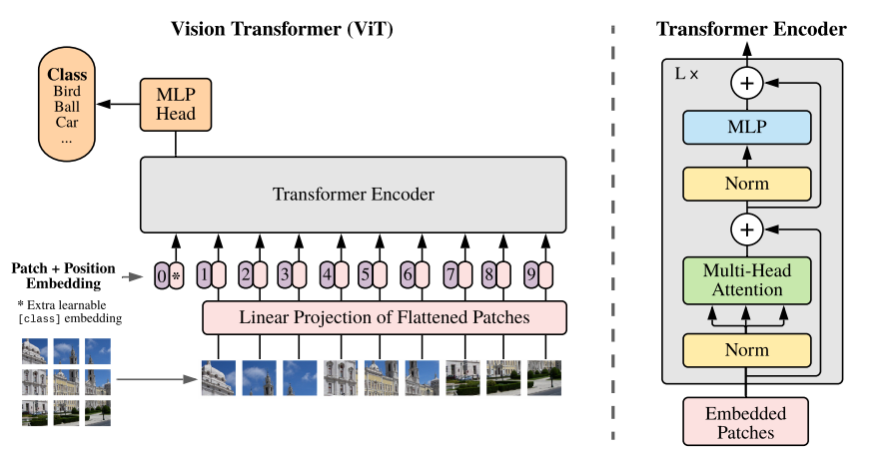
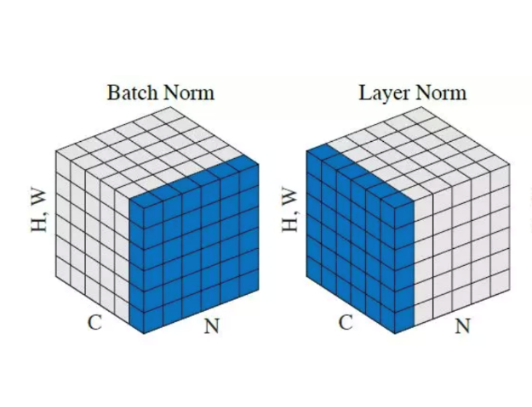
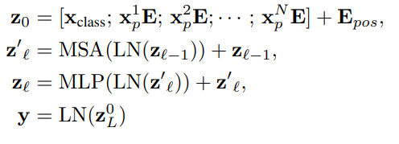
ViT
Architecture
If uses 8x8 sized patch : 8x8(pixel 수) * 3(RGB 채널) * (각 픽셀 당 256개의 value) = 약 5만개의 word vocab.(patch)
LayerNorm :
in one channel(=IMG)
0번 Img에 대한 output

Slide 4
Swin
개요
Building General Purpose Transformer Backbone for Computer Vision
Visual Entity의 Challenges
1. High Resolution (Global patch -> Computational Cost (HW)^2)
2. Img size가 다 다름.(224, 256, 384, 512 …), 그런데 Token들은 pixel기준 16x16의 Fixed scale.

Slide 5
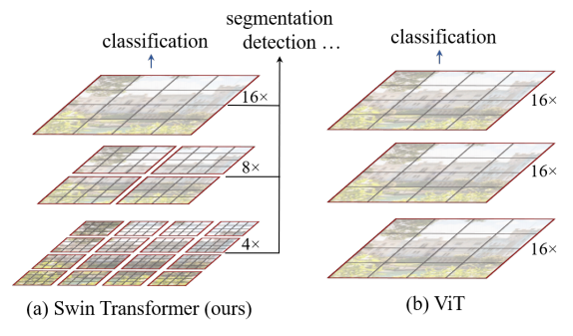
Swin
Hierarchical Structure
Provides Sparse Pred.
Provides Dense Pred.
No Dense Pred
Critical In Semantic Seg, Obj Detection …

Slide 6

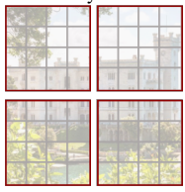


Swin
Local Window
Global
Local
if M is fixed constant(ex = 4)
-> 4hwC^2 + 32hwC.

Slide 7
Swin
Local Window Limits
각 Local Window 간 Connection이 없음
같은 객체로 인식 가능?
-> 불가능

Slide 8
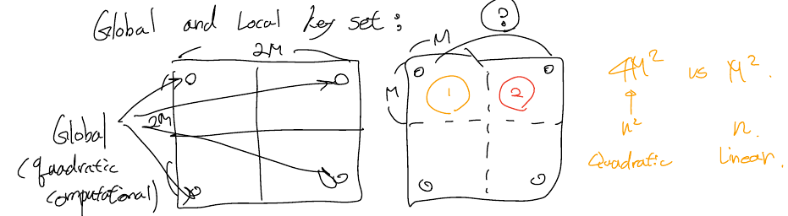
Swin
Global vs Local Window

Slide 9
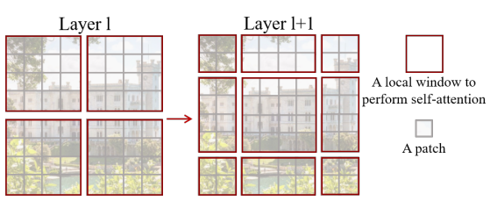
Swin
Shifted Window
Shifted Window for Attentions
각 Local Window간
Conntection 보장.

Slide 10
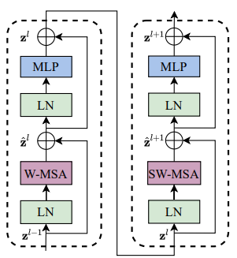
Swin
Shifted Window
앞에서 Window-MSA 결과로 나온 Attention들을
바로 다음에서 Shifted Window-MSA를 거치게 함
-> Local Window의 단점을 일부 극복함.
2개의 연속적인 Transformer 구조로 구성된 한 개의 Swin Block.

Slide 11
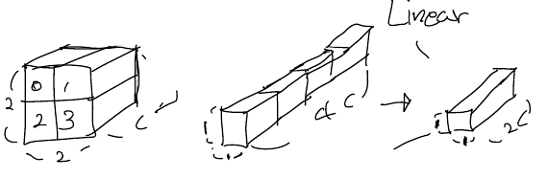
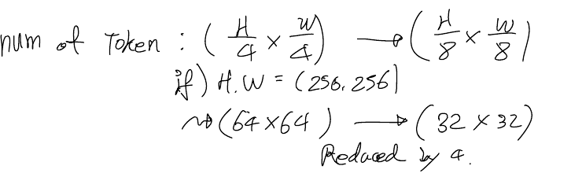
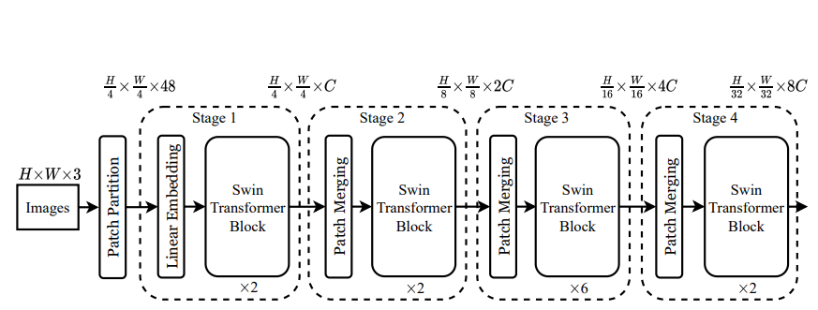
Swin
Architecture
patch merging layers
4C to 8C
구현상으론
Patch Embed.

Slide 12
To Codes
shifted window로 연산됨. 이렇게 하면, 각각의 윈도우 별로 제한된 attention 숫자를 지녀 효율적임. 또한 이런 구조는 다양한 이미지 해상도에 대해 유연하게 대처할 수 있으며, transformer의 특장점인 linear computational complexity를 가짐.
introduction
vision은 cnn 기반에서 다양한 진화.
nlp는 transformer가 널리 쓰이고 long-range dependencies를 attention을 이용하여 아주 잘 해결함.
해당 논문은 일반적인 vision의 backbone으로 Transformer의 사용성을 확장하기 위한 연구에서 나왔음.
첫째 난관인 scale.
word token과는 다르게 visual elements는 scale에 따라 대체로 크게 달라질 수 있는데 이러면 attention을 받을 때 문제가 생길 수 있음. 기존 ViT 모델들에서는 token들이 fixed scale이라 vision task에 부적합하였음.
둘째 난관인 high resolution.
text의 word 숫자에 비해 img의 pixel은 너무나도 많음.특히 semantic seg 의 경우, pixel level의 dense한 pred를 요구함. 이런 건 좀 다루기 힘듬. 왜냐하면 self-attention의 complexity가 img-size의 제곱으로 올라가기 때문.
이 두 난관을 극복할 swin transformer를 제안하고, 이것을 이용해 이제 다양한 vision task의 backbone으로 transformer를 사용할 수 있을것임.

